Slide 1
JAВНE НAБAВКE У РEПУБЛИЦИ СРБИJИ У ПРВOJ ПOЛOВИНИ 2014. ГOДИНE
Др Предраг Јовановић
Директор Управе за јавне набавке

Slide 2
ЈАЧАЊЕ ДИСЦИПЛИНЕ

Slide 3
УКРУПЊАВАЊЕ НАБАВКИ

Slide 4
РАСТ ПРОСЕЧНЕ ВРЕДНОСТИ УГОВОРА О ЈАВОЈ НАБАВЦИ
Упоредни преглед закључених уговора о јавним набавкама
Година | 2003. | 2004. | 2005. | 2006. | 2007. | 2008. | 2009. | 2010. | 2011. | 2012. | 2013. | 1П 2014.
Просечна вредност (у хиљадама динара) | 426 | 506 | 838 | 1.108 | 1.530 | 2.129 | 2.073 | 3.263 | 2.637 | 3.276 | 3.163 | 3.478

Slide 5
ПАД УЧЕШЋА ПРЕГОВАРАЧКОГ ПОСТУПКА

Slide 6
ПАД ВРЕДНОСТИ ПРЕГОВАРАЧКОГ ПОСТУПКА

Slide 7
ПОРАСТ КОНКУРЕНТНИХ ПОСТУПАКА

Slide 8
ПРИМЕРИ УШТЕДА
ПРЕДМЕТ НАБАВКЕ | НАРУЧИЛАЦ | УГОВОРЕНА ВРЕДНОСТ
 |  | Преговарачки поступак | Отворени поступак
Течност за одлеђавање авиона | Аеродром Београд | 19.936.000 дин ПВ: 21.000.000 (2011. година) | 19.323.000 дин ПВ: 30.000.000 (2013. година)
Реагенси | Здравствени центар Чачак | 30.184.216 дин 2013. година | 21.610.787 дин 2014. година
Лек Kapecitabin (Xeloda) | РФЗО | 239 дин по таблети (искључива права) 2013. година | 62 дин по таблети (исти понуђач) 2014. година

Slide 9
НАЈТРАНСПАРЕНТНИЈИ НАРУЧИОЦИ
Наручиоци са најнижим учешћем преговарачког поступка без објављивања позива за подношење понуда у укупној вредности закључених уговора у првом полугодишту 2014. године
Наручилац | %
ЈП Електромрежа Србије | 0,63
ПД Електровојводина д.о.о. | 0,67
Републички фонд за здравствено осигурање | 1,24

Slide 10
РЕГИСТАР ПОНУЂАЧА
Укупан број регистрованих понуђача: 4.378

Slide 11
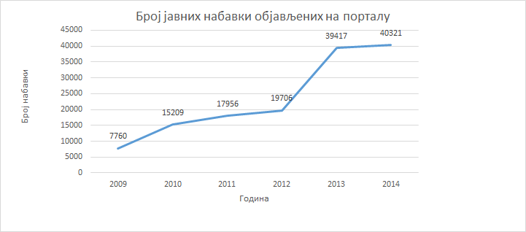
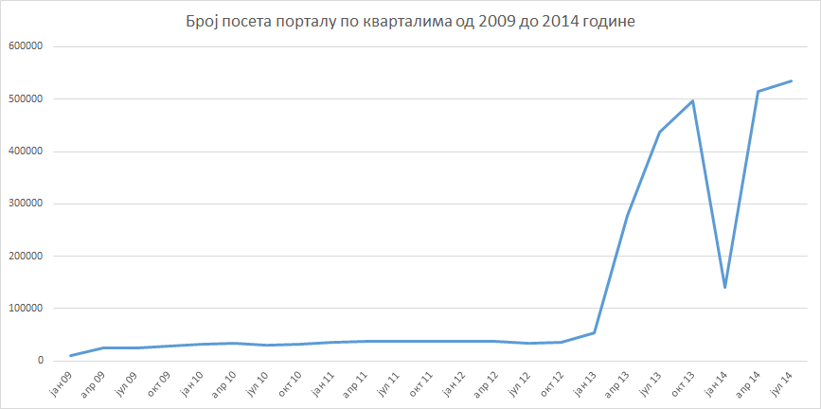
ПОРТАЛ ЈАВНИХ НАБАВКИ

Slide 12
КОНКУРЕНЦИЈА
Просечан број понуда по закљученом уговору у поступцима јавних набавки
Словенија 2012. год. | Хрватска 2011. год. | Црна Гора 2013. год. | Србија 2014. год. | Пољска 2012. год. | Словачка 2011. год.
3,6 | 3,3 | 3,1 | 2,7 | 2,7 | 2,1

Slide 13
Активности Управе
Активности Управе | Резултати
Регулатива | Управа је донела свих 8 подзаконских аката
Модели, приручници и методологије | Припремљено 12 модела, смерница и инструкција У припреми су две методологије: Методологија за анализу планова набавки 2) Методологија за вршење надзора над применом Закона

Slide 14
Активности Управе
Активности управе | Резултати
Телефонске консултације | Број дневно пружених консултација : 105 укупно
Правне консултације | 35
Планирање набавки | 25
Портал јавних набавки | 15
Квартално извештавање о закљученим уговорима | 30
Састанци | У просеку 2-3 састанка дневно

Slide 15
Активности Управе
Активности Управе | Резултати
Мишљења за примену преговарачког поступка | Дато: 2.950 мишљења Просечан рок: 7 дана
Тумачења одредби Закона | Одговорено на 420 од 504 примљена писана захтева
Прекршајни поступци | Поднето 26 захтева за покретање прекршајног поступка
Грађански надзорник | Именовано 17 грађанских надзорника

Slide 16
ДАЉИ ПРАВЦИ
Јачање конкуренције
Превенција и смањење изузетака од примене Закона
Јачање капацитета Управе
Усвајање Стратегије јавних набавки и акционог плана

Slide 17
ХВАЛА НА ПАЖЊИ!

